Slide 1
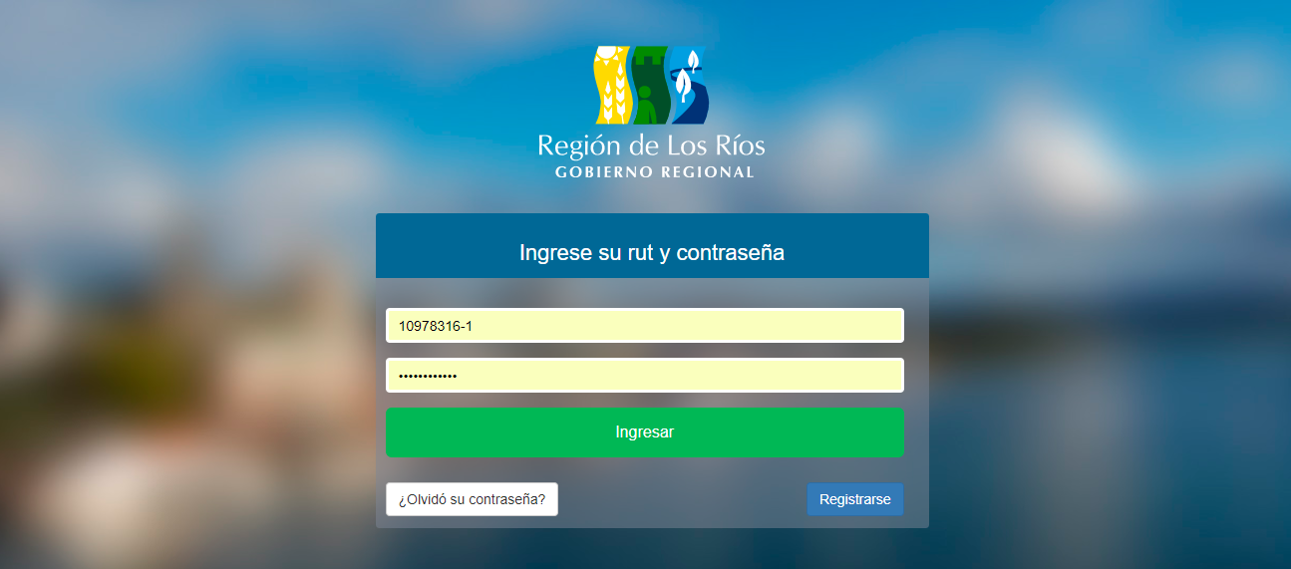
PLATAFORMA FIC 2018: Universidades y Centros

Slide 2

Esquema Plataforma FIC:
Perfil ejecutivo Universidades y Centros
Plataforma FIC Los Ríos
Datos Personales
Gestión de Proyectos
Indicadores
Postulaciones
Proyectos
Solicitudes
Resumen de Datos
Agencias y CRDP
Histórico
Mis Postulaciones: Lista de Postulaciones creadas
Portafolio de Proyectos
Mis Solicitudes
Lista de postulaciones creadas
Agregar postulación
Código FIC/ Nombre/Institución/ Responsable/Teléfono/Email/ Estado
FORMULARIO DE PRESENTACION CONCURSO FIC
1. Identificación del proyecto
2. Identificación del responsable del Proyecto
3.Alcance Regional
4. Objetivos del Proyecto
5. Presupuesto y plazo

Slide 3
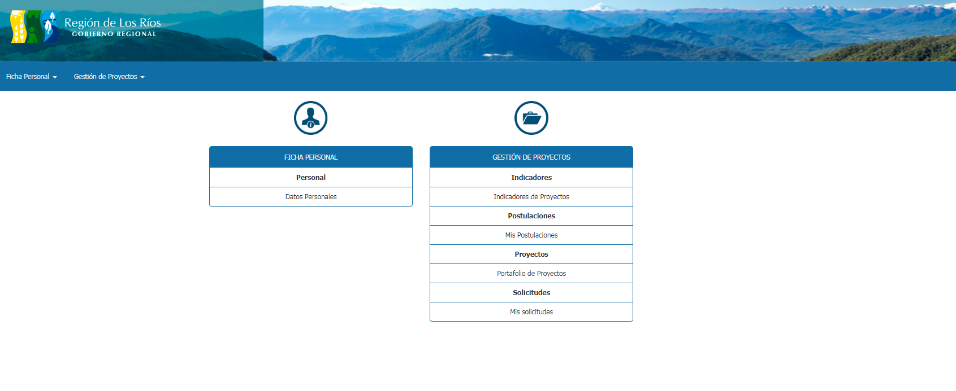

Perfil ejecutivo Universidades y Centros
Sólo podrá registrarse el responsable de cada proyecto

Slide 4
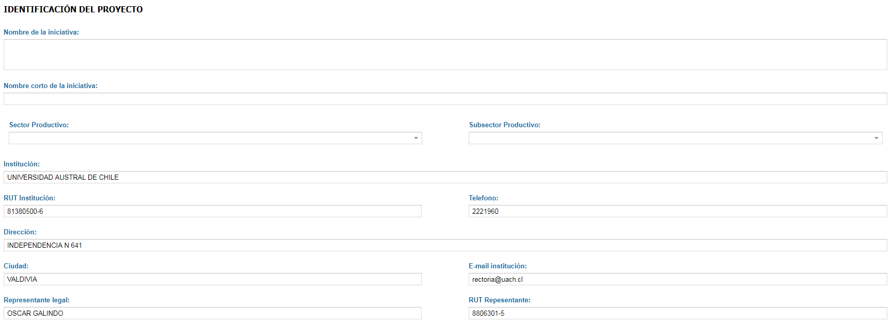
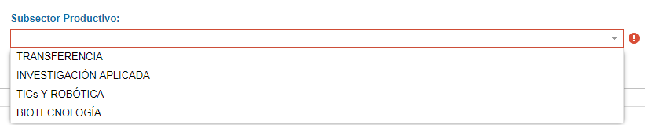
Formulario de Presentación Concurso FIC

Slide 5
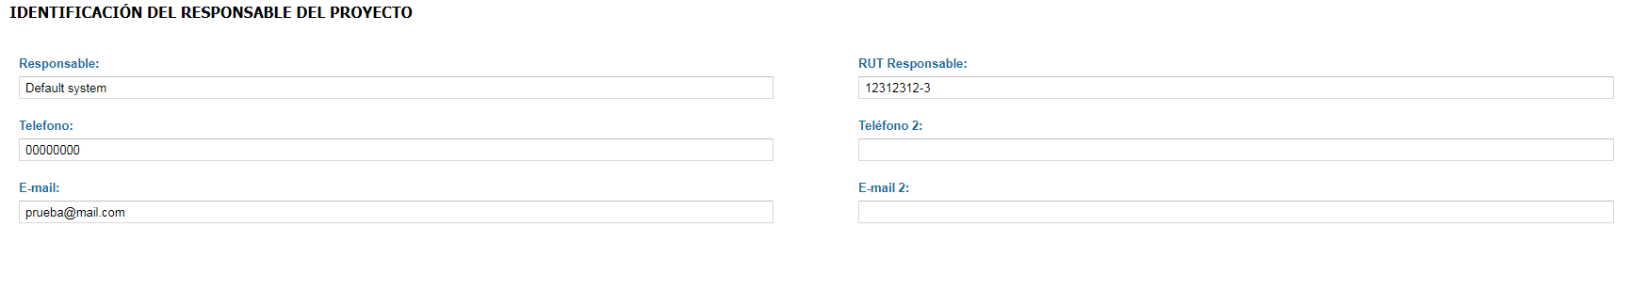
Formulario de Presentación Concurso FIC
Automático

Slide 6
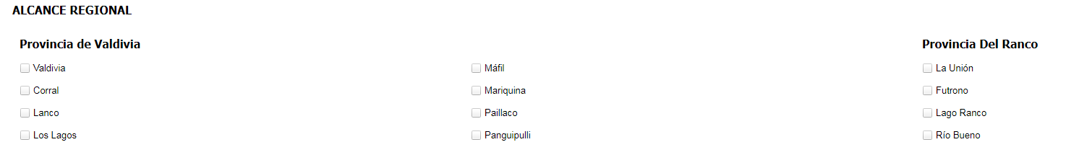
Formulario de Presentación Concurso FIC

Slide 7
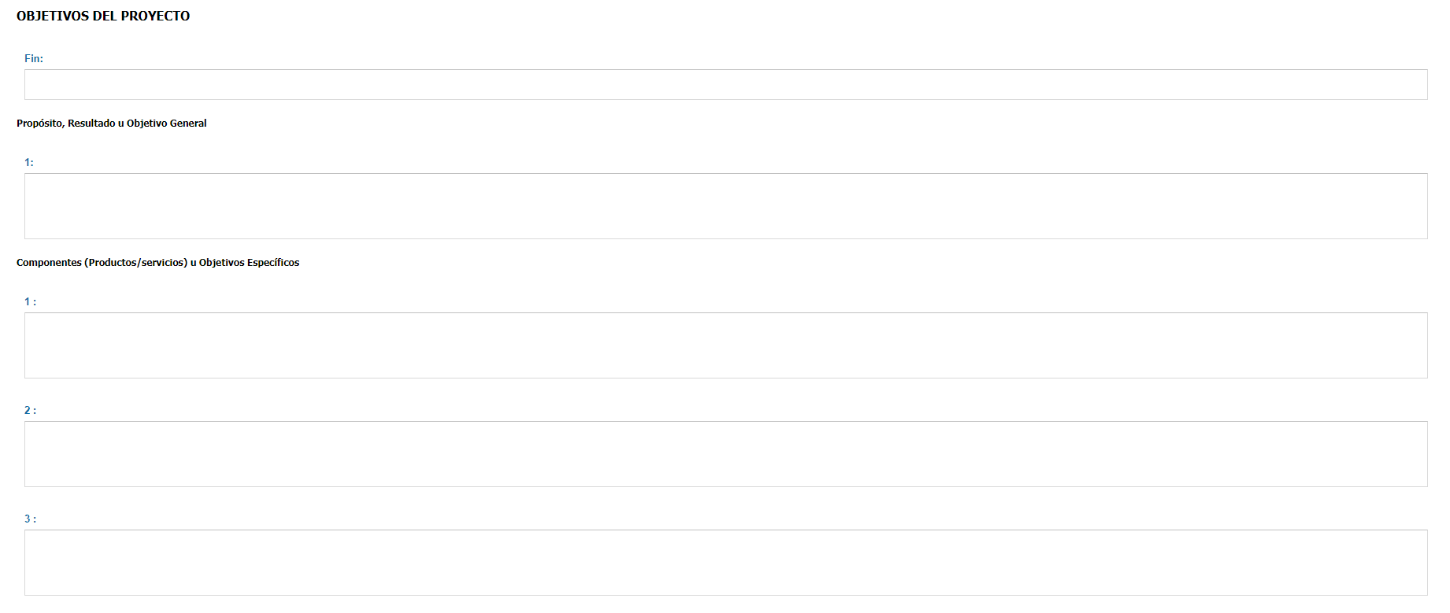
Formulario de Presentación Concurso FIC

Slide 8
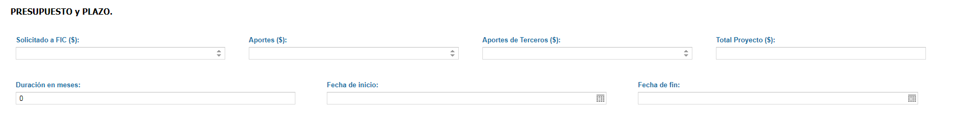
Formulario de Presentación Concurso FIC
Automático
Automático
Automático
1. Generación de Código FIC
“FIC17-XX”
2. Presupuesto
3. Adjuntar archivos

Slide 9
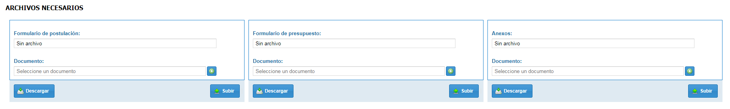



Formulario de Presentación Concurso FIC

Slide 10
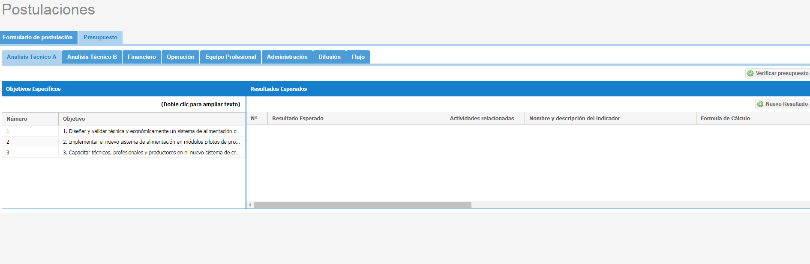
Presupuesto Concurso FIC
Se sugiere comenzar por “OPERACIÓN”

Slide 11
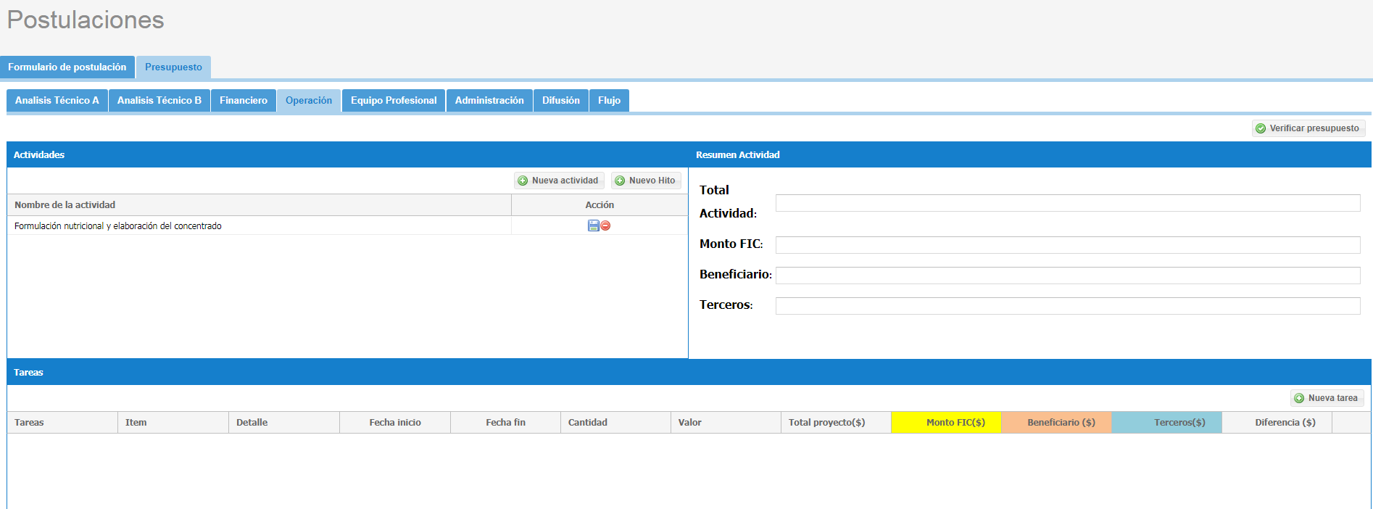
Presupuesto Concurso FIC: OPERACIÓN
1
2
Seleccionar Actividad
IMPORTANTE:
TODOS LOS MONTOS INGRESADOS DEBEN IR SIN DECIMALES, AL IGUAL QUE PLANILLA EXCEL (AMBAS DEBEN SER COHERENTES)
3
4
Ingresar Datos y guardar

Slide 12
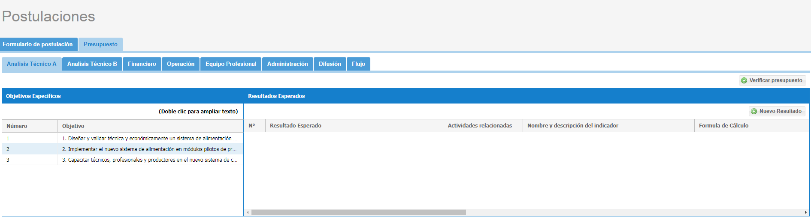
Presupuesto Concurso FIC: “ANALISIS TECNICO A”
2
1
3
Ingresar Datos y guardar

Slide 13
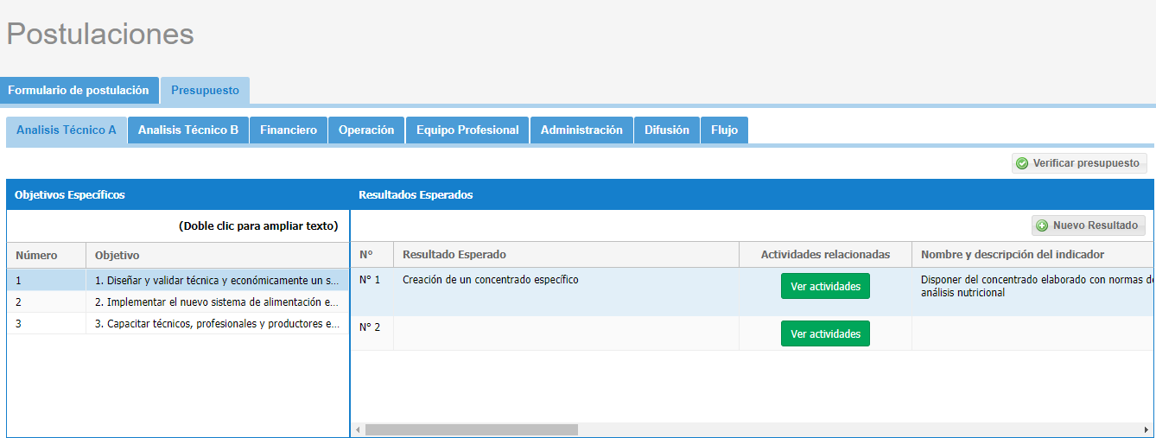
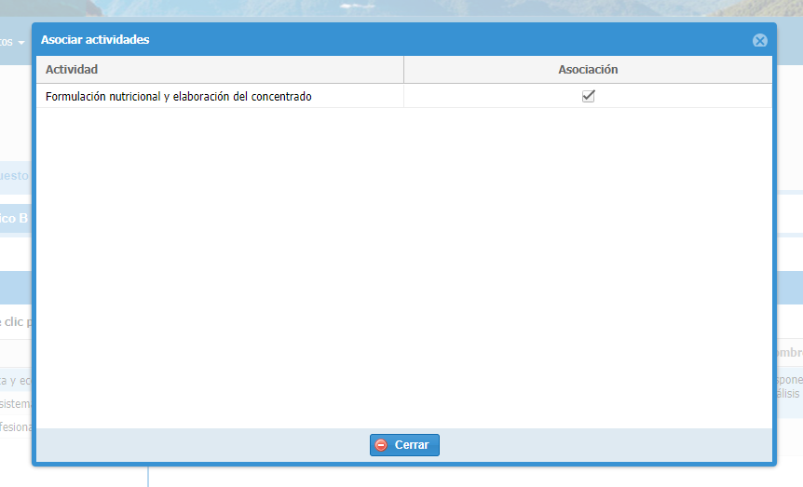
Presupuesto Concurso FIC: “ANALISIS TECNICO A”
2
Se seleccionan las actividades asociadas al resultado esperado
1
Actividades se encuentran vinculadas al ítem “OPERACIÓN” ya ingresado

Slide 14
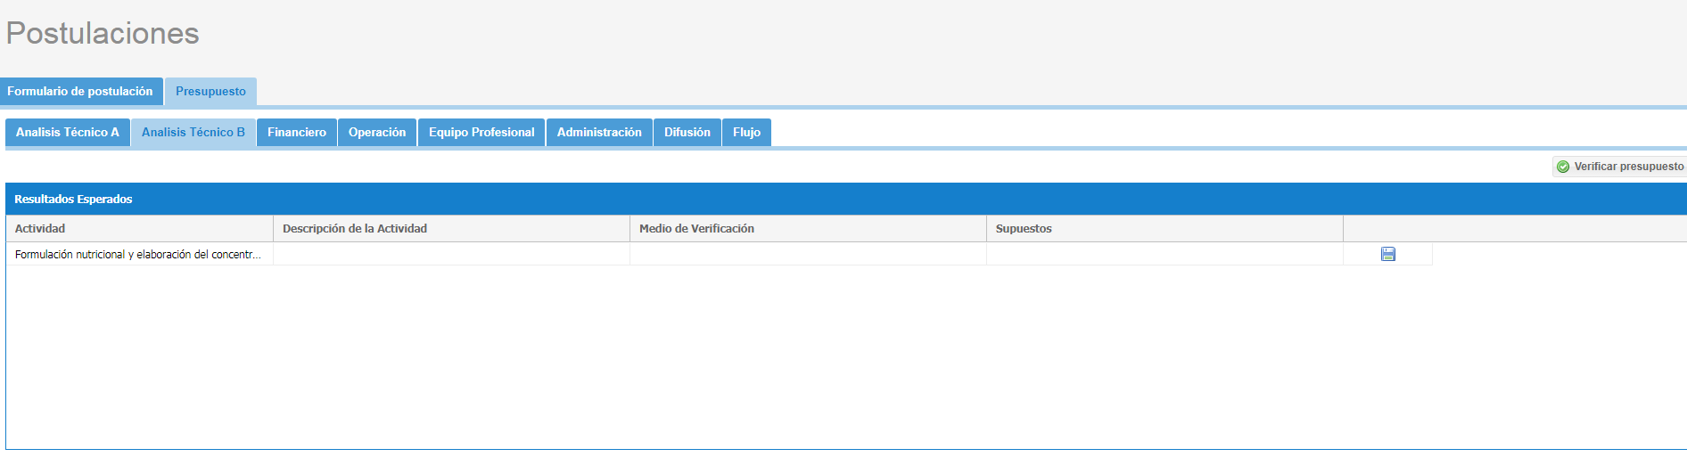
Presupuesto Concurso FIC: “ANALISIS TECNICO B”
1
Actividades se encuentran vinculadas al ítem “OPERACIÓN” ya ingresado
2
Ingresar Datos y guardar

Slide 15
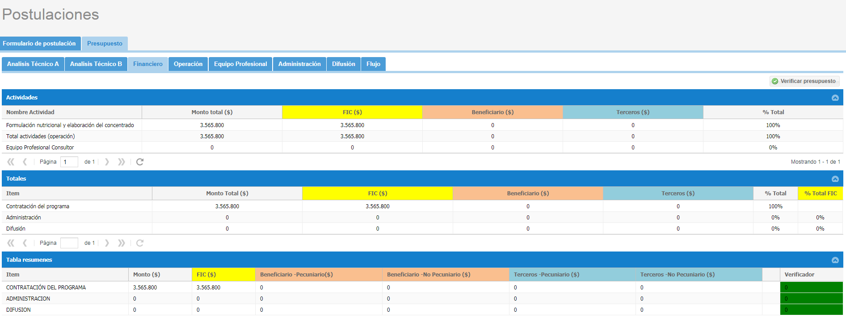
Presupuesto Concurso FIC: “FINANCIERO”
1
Los datos se encuentran vinculados a a los ingresados anteriormente
2
Solo se deben ingresar aportes pecuniarios y no pecuniarios

Slide 16
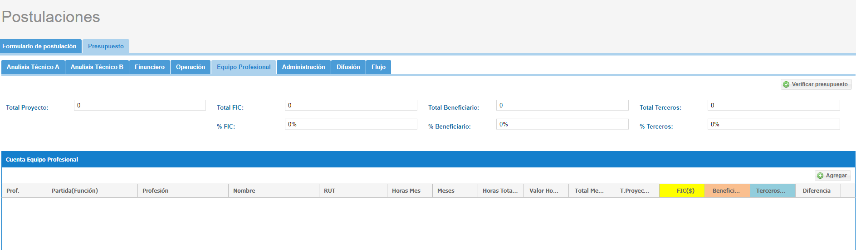
Presupuesto Concurso FIC: “EQUIPO PROFESIONAL”
1
2
Ingresar Datos y guardar

Slide 17
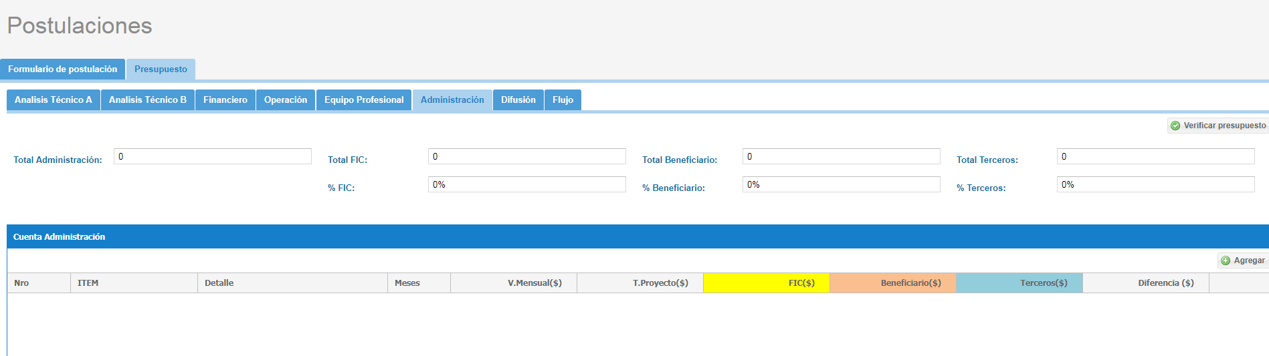
Presupuesto Concurso FIC: “ADMINISTRACION”
1
2
Ingresar Datos y guardar

Slide 18
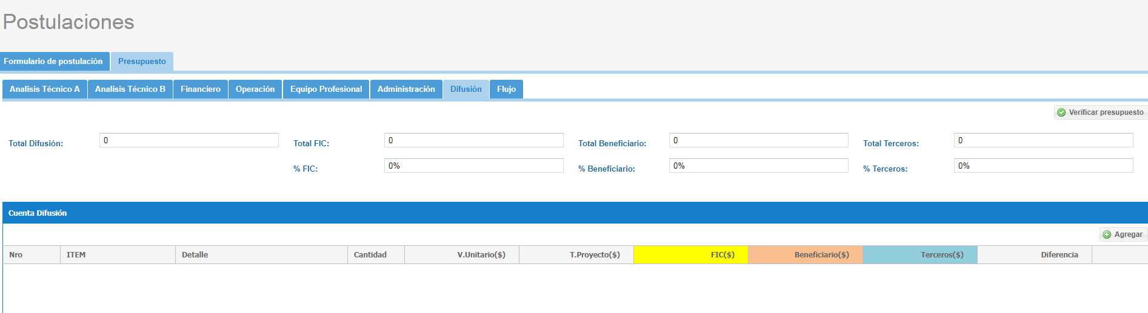
Presupuesto Concurso FIC: “DIFUSION”
1
2
Ingresar Datos y guardar

Slide 19
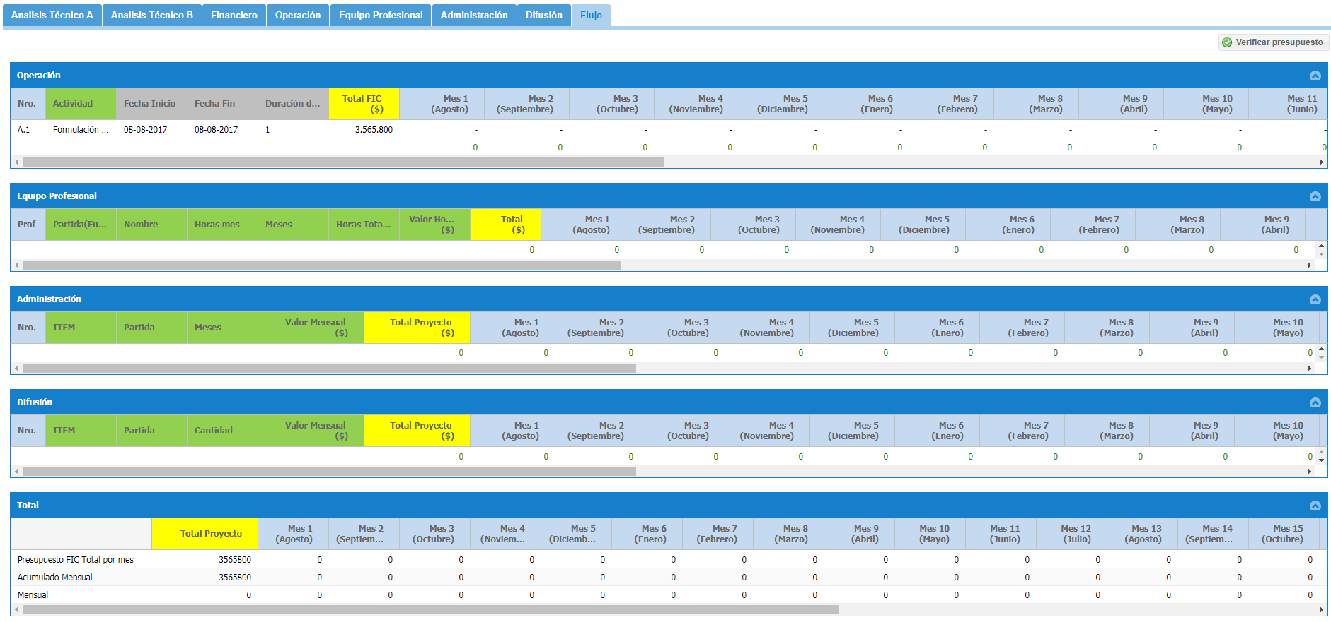
Presupuesto Concurso FIC: “FLUJO”
2
1
Se debe ingresar montos correspondientes a cada mes
Los datos se encuentran vinculados a los datos ingresados en los ítems anteriores

Slide 20
Plataforma FIC 2018
SE
GENERA CERTIFICADO
DE POSTULACION
Validación Administrador Institucional
Datos ingresados
Formulario de Postulación
Presupuesto

Slide 21
PLATAFORMA FIC 2018: Universidades y Centros

